Slide 1


青山不老
创作人：
马亚妮

Slide 2
目录
01
情境导入
02
初读感知
03
深入研读
04
主题升华
05
拓展延伸
06
课堂总结与检测

Slide 3
01
情境导入
视觉冲击

Slide 4
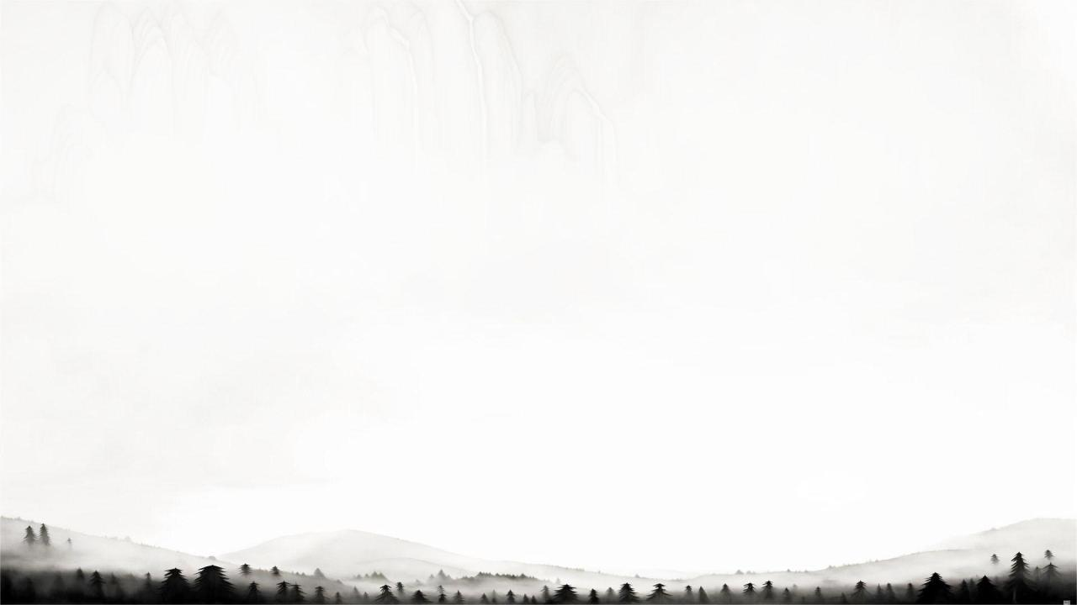
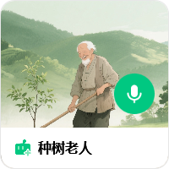

Slide 5
02
初读感知
把握主要内容

Slide 6

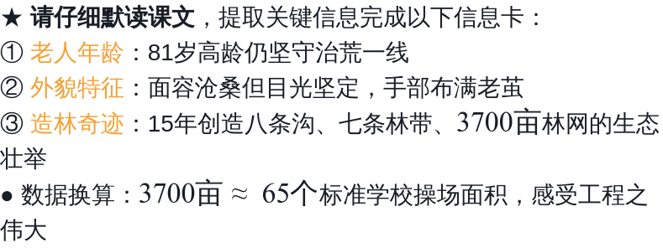
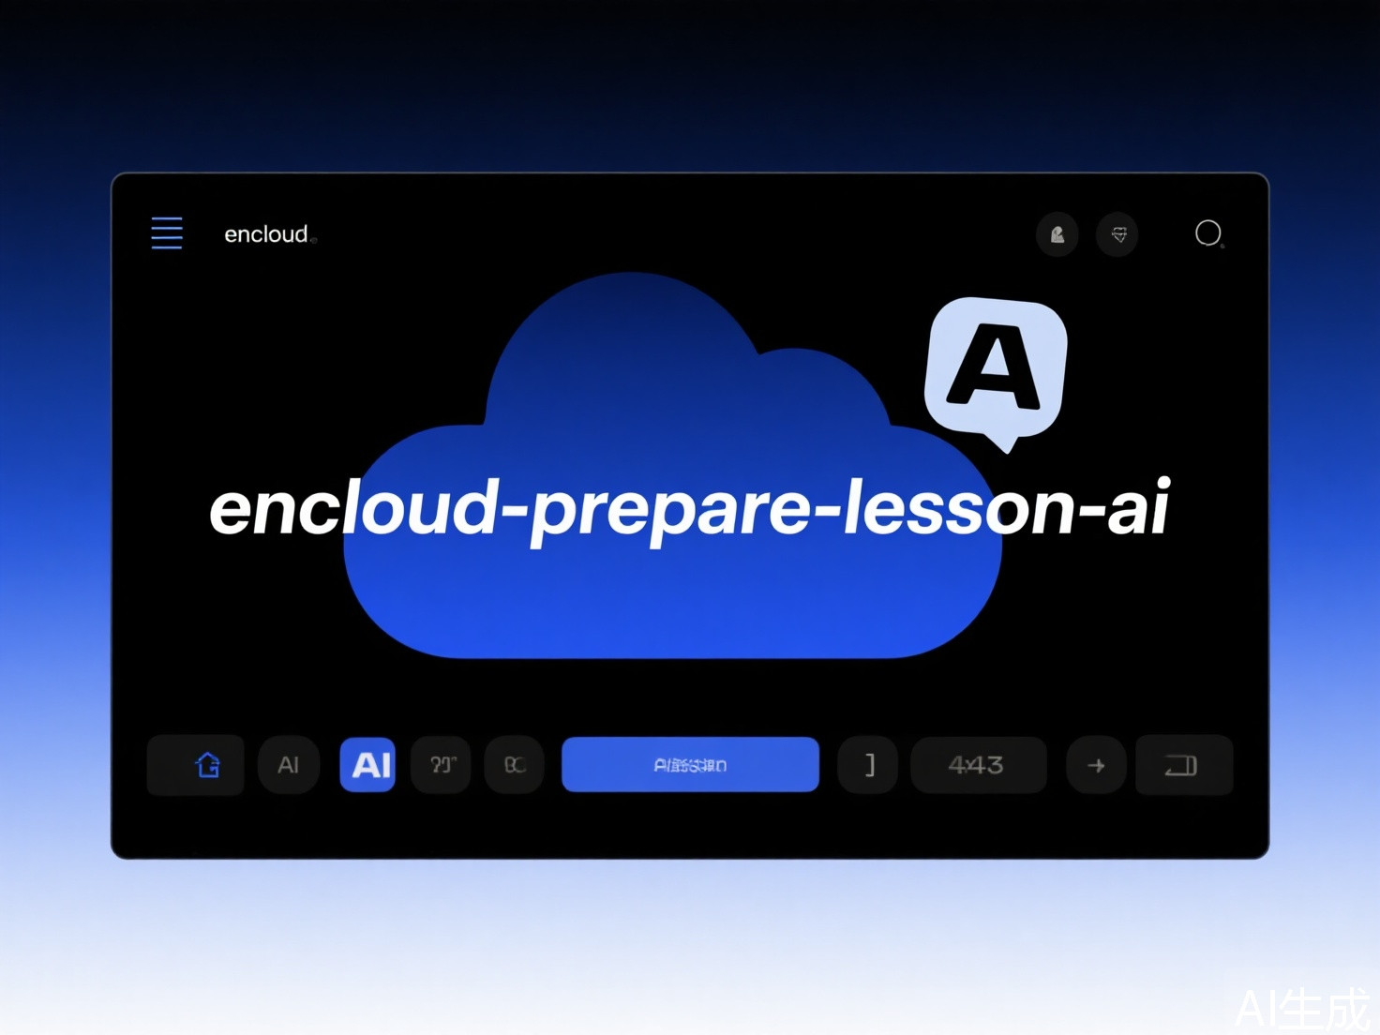
自主阅读完成信息卡

Slide 7
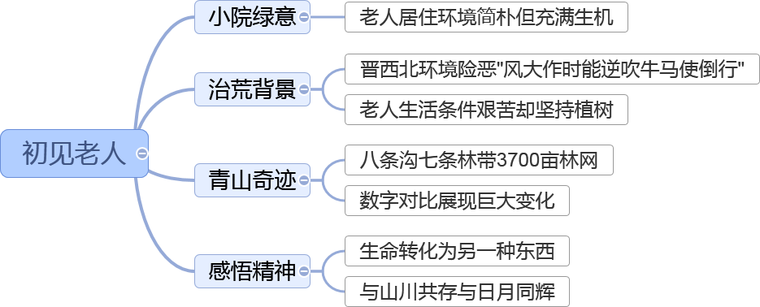
小组合作绘制情节图

Slide 8
03
深入研读
探究奇迹之源

Slide 9








Slide 10
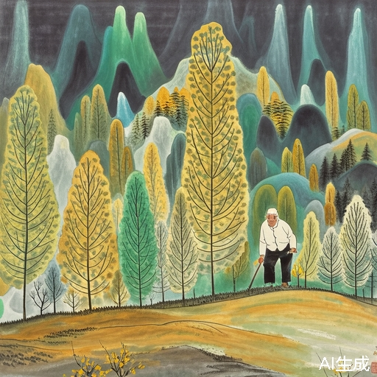
品析生命转化深层含义
★ “生命转化”的真谛：
① “另一种东西”指植树造林的精神遗产
② 是生态贡献的永恒价值，超越肉体存在
③ 如青山般永续，实现与山川共存、日月同辉的崇高境界

Slide 11
04
主题升华
感悟精神永恒

Slide 12
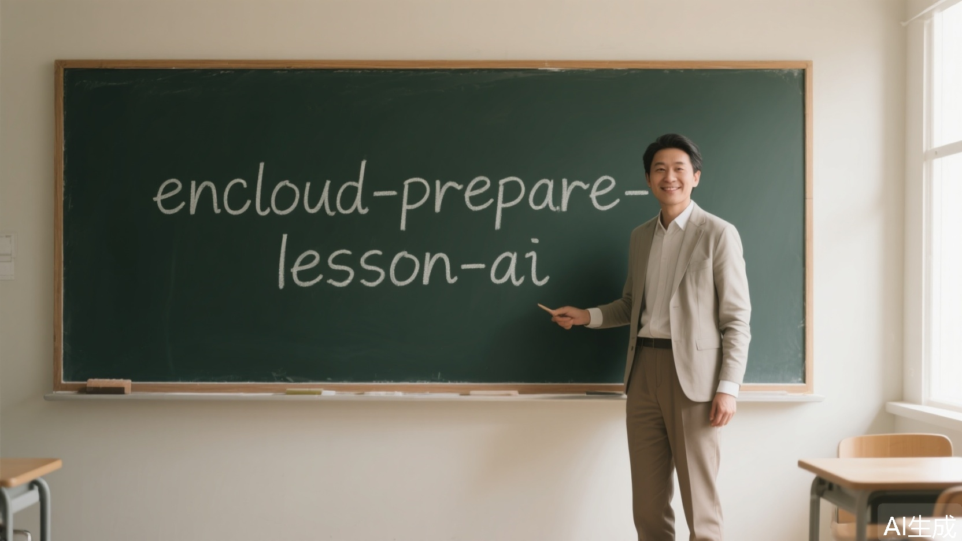
解读“青山不老”双关深意
★ 表层含义：
→ 指晋西北八条沟、七条林带形成的“3700亩绿林”，青山常在，生态永续
→ 绿波荡漾与沙尘肆虐形成鲜明对比，体现环境巨变
★ 深层含义：
→ 象征老人15年坚守治荒的精神不朽
→ “与山川共存、与日月同辉”赞颂其无私奉献的生命价值

Slide 13
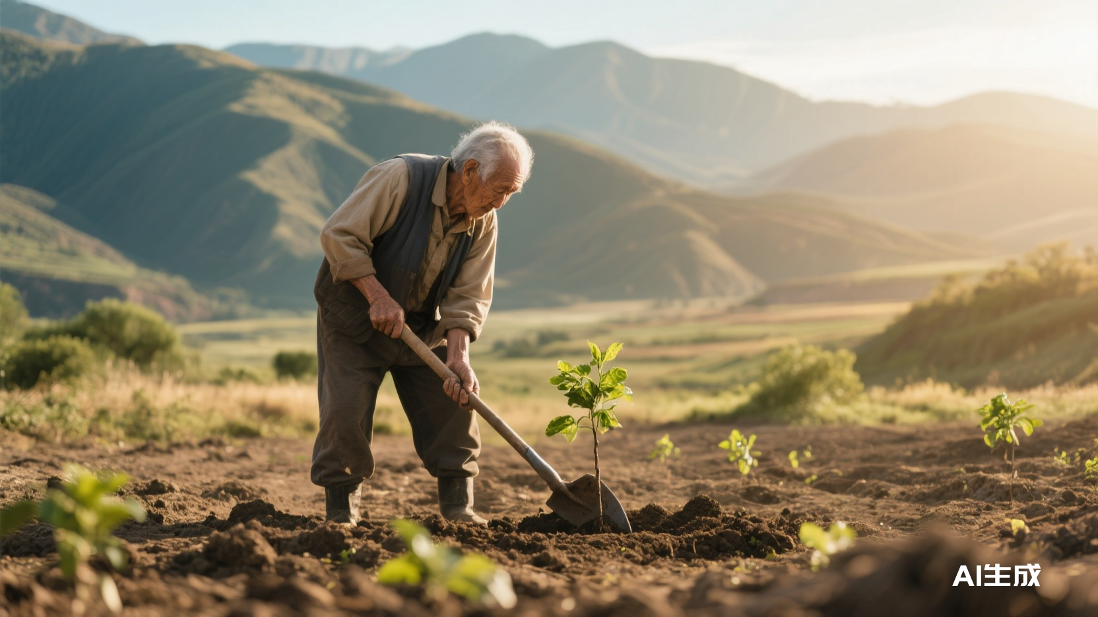
小练笔：致敬种树老人
● 写作提示：
→ 回顾老人81岁高龄仍坚持造林的感人事迹
→ 结合“生命转化为另一种东西”的深刻内涵
● 表达方向：
→ 写一段话：“我想对老人说______”
→ 或仿写“感动中国”颁奖词，致敬平凡中的伟大

Slide 14
05
拓展延伸
连接生活

Slide 15
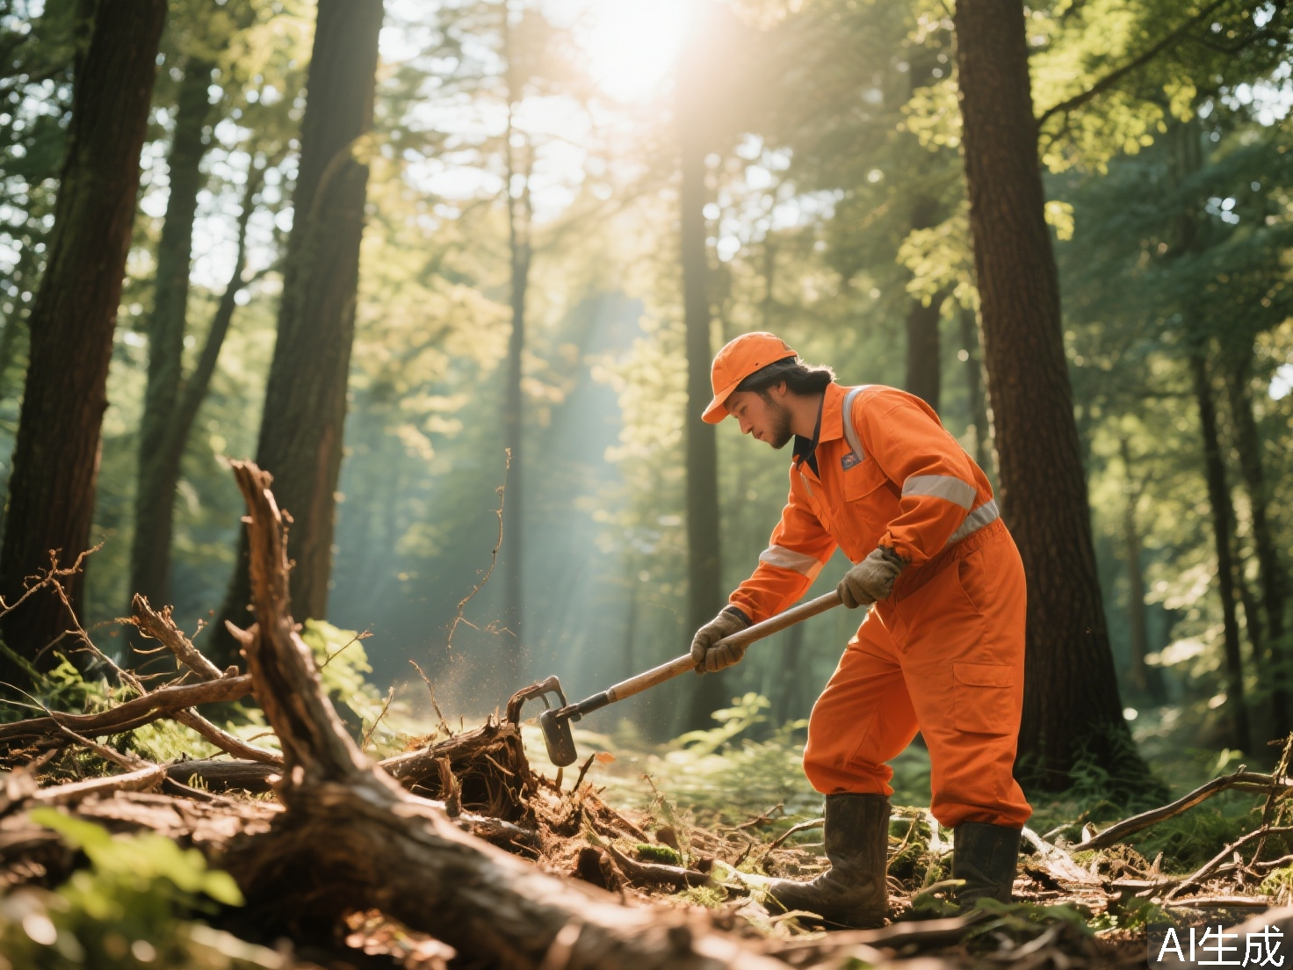
寻找身边的青山精神践行者
★ 身边的守护者：
● 护林员：日复一日巡山护林，防火防伐
● 垃圾分类志愿者：风雨无阻指导分类，传播环保理念
● 校园绿植管理员：精心养护每一株花草，美化学习环境
★ 这些平凡人用行动诠释坚持与责任，正是“青山精神”的真实写照

Slide 16
06
课堂总结与检测
梳理与检测

Slide 17

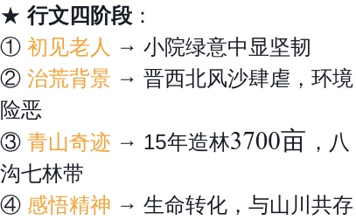
回顾行文脉络与精神内涵
1
情节发展脉络
2
精神内涵提炼
● “青山不老”双关义：
• 表层：绿林永续，生态长存
• 深层：奉献精神不朽，与日月同辉
★ 老人用坚守诠释了平凡中的伟大，将生命融入自然，成就了真正的“不老”传奇

Slide 18
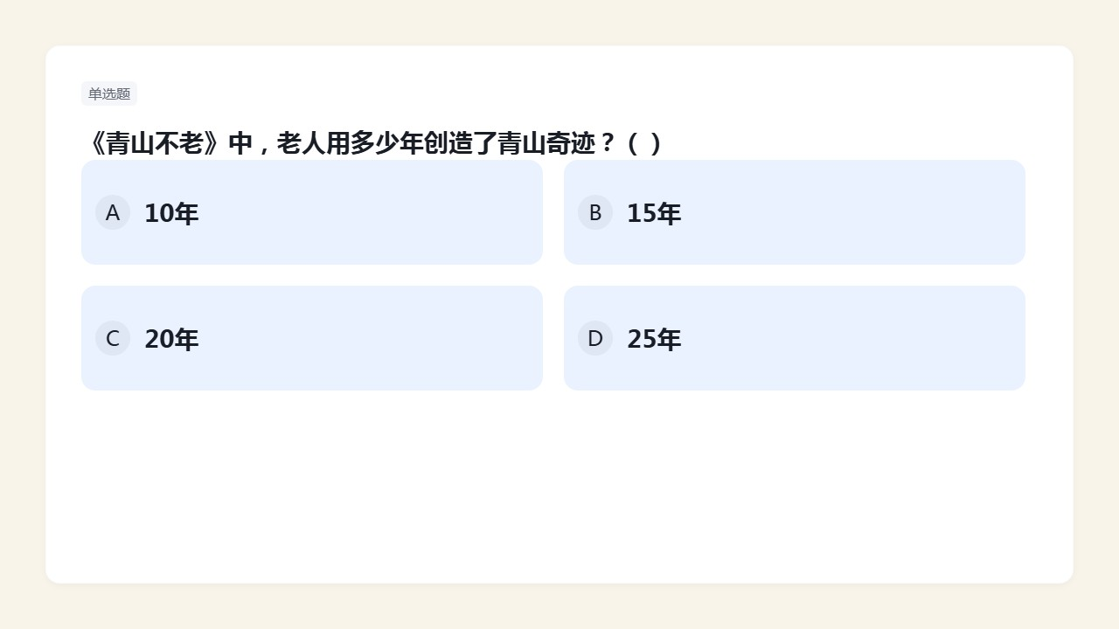


Slide 19
谢谢大家

